Slide 1
STOCK OPTIONS, RESTRICTED STOCK, AND INCENTIVES
Lambert and Larker(2004)
2023/03/14 Meeting
報告人：游仲斐

Slide 2
I. Introduction
Meulbroek(2001):
未將激勵效果納入模型當中
Hall and Murphy(2002) / Jenter(2000):
未將「ESO成本」、「ESO 帶給員工的價值」、「ESO 帶來的激勵效果」納入最佳化模型。
Feltham and Wu(2001):
僅考慮全買 RS 或 ESO
RS 和 ESO 皆為無限責任

Slide 3






Model
$x:$公司的期末價值
$P:$公司的期末股價
$$x=P ∗N$$
$N:$期初公司負責人或股東持有股數
$s:$員工的金錢補償
$W:$員工的其他財富
$a:$員工採取的動作(agent’s action)，用來代表員工努力程度

Slide 4




Model
公司負責人之效用：$x −s$
員工效用：$H\left(W+s, a\right)=U\left(W+s\right)−D(a)$
Monetary Utility：$U\left(W+s\right); U^{′}>0, U^{”}≤0$
Non-Monetary Utility：$D\left(a\right);D^{′}>0, D^{”}>0$

Slide 5
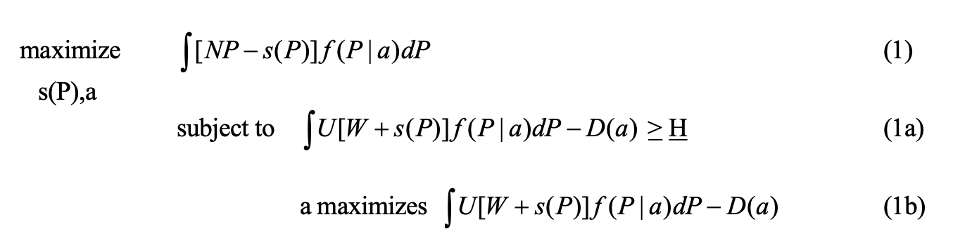

Model
契約必須提供給員工一個可接受的效用
(contract, action) 組合確保員工努力程度與激勵效果相符
： 員工可接受之效用

Slide 6
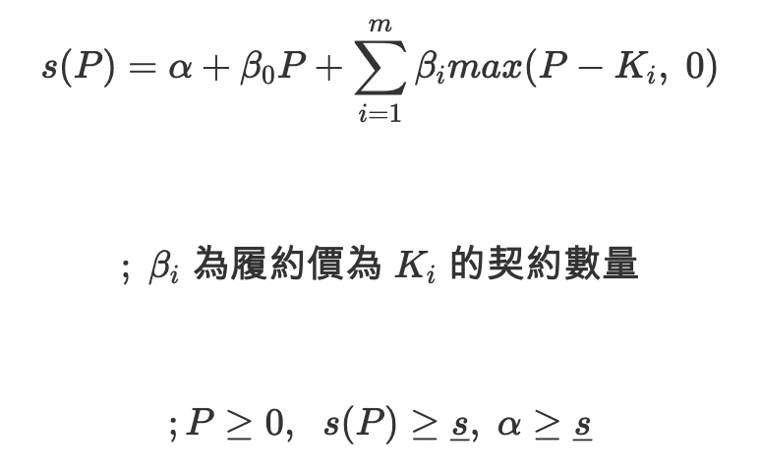
Risk Neutral Agent, Limited Liability Contracts

Slide 7
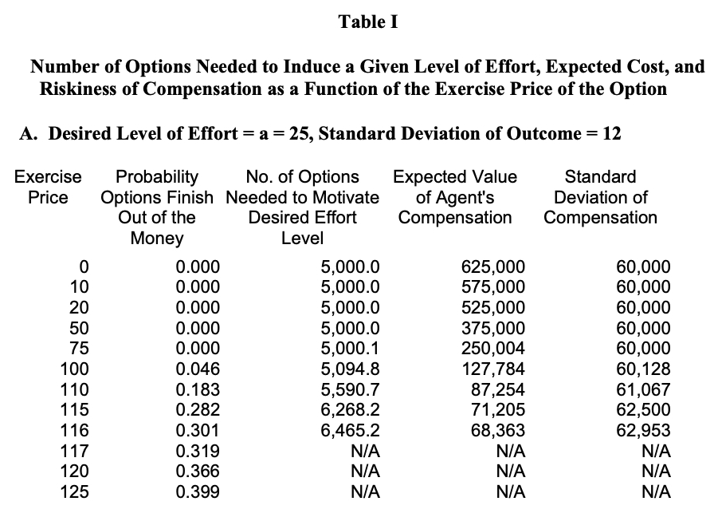
Risk Neutral Agent, Limited Liability Contracts
要激勵員工達到給定的努力程度，履約價越高，需要的契約數也越多
Expected Value of Agent’s Compensation 為 option package 的成本，為履約價的遞減函數。
驗證：有非負履約價的 ESO 優於 RS

Slide 8
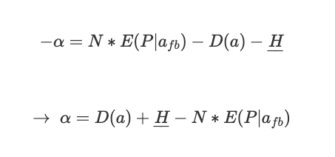
補償員工因勞動產生的負效用
負責人從員工手上收到購買契約的錢
公司預期價值
員工可接受之效用

